Slide 1
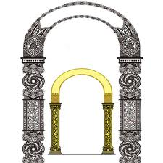
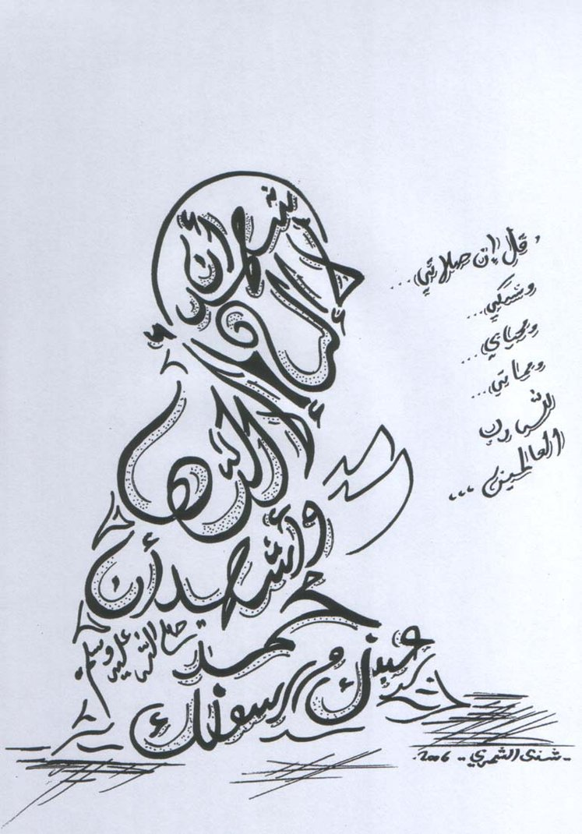
الصلاة

Slide 2
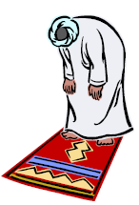
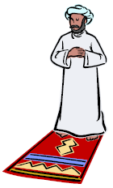
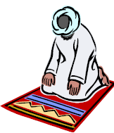
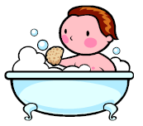

Slide 3
الصلاة
لمعرفة معنى كلمة صلاة رد هذه الكلمة الى جذرها
صلاة! وما معنى كلمة صلاة يا رفيقي؟؟
اذهب الى قاموس رسم المعاني
اكتب كلمة صلاة
وابحث عن المعنى الملائم بحسب ما سبق من تعلمنا

Slide 4
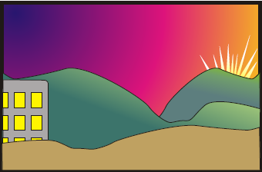
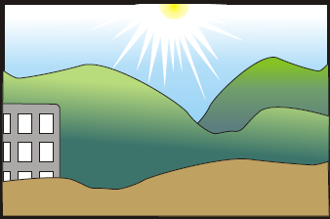
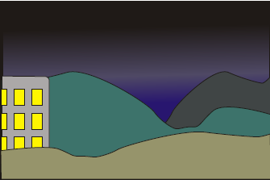
الصلوات المفروضة
العشاء
العصر
الفجر
الظهر
المغرب

